Slide 1
Raspberry Einführung
Notes:
raspberry – Himbeere
Name aus Tradition: früher wurden viele Software/Computerfirmen nach Früchten benannt. Beispiele: Tangerine Computer Systems (Mandarine), Apricot Computers (Aprikose), BlackBerry, Apple,…
PI von Python Interpreter: anfangs war ein built-in Interpreter für Python geplant.

Slide 2
Agenda
Logos und Namen
Anschlüsse
Vergleich mit PC/Arduino
Alternativen
Warum Raspberry?

Slide 3
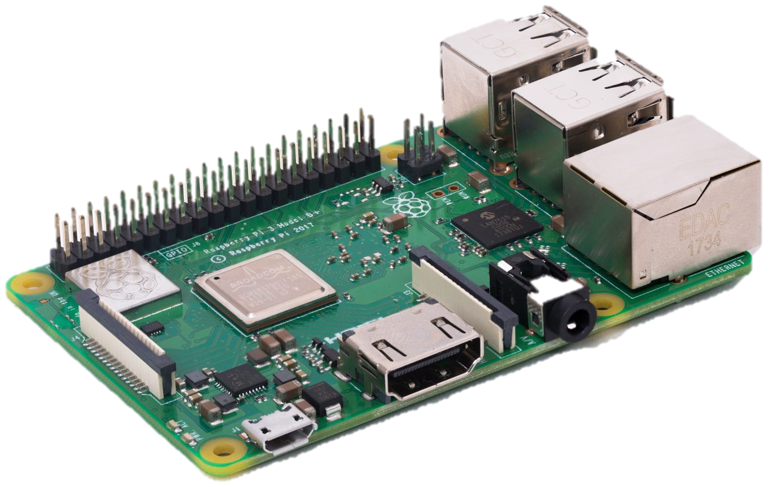


Raspberry
Logo
Betriebssystem: Raspbian
Hardware
Namen
Raspberry Pi 3B
Raspberry
Raspi
RPi
Pi

Slide 4
Anschlüsse
2x USB
2x USB
I/Os
Netzwerk (RJ45)
WLAN (Antenne)
Audio (Klinke)
Display (Flachband)
Kamera (Flachband)
Monitor (HDMI)
Strom (USB)
Notes:
Die grau eingezeichneten Teile brauchen wir nicht.
Den Monitor brauchen wir nur vorübergehend zur Programmierung. Später werden LEDs unser Display sein.

Slide 5
Vergleich
PC / Laptop
Raspberry
Arduino
Sehr viel Leistung
Sehr viel Speicher
Multitasking
300+ €
Viel Leistung
Viel Speicher
Multitasking
70 €
Geringe Leistung
Wenig Speicher
Echtzeit
50 €
keine Konkurrenz sondern ergänzend
(Arduino Shield für Raspberry)
Notes:
Microcontroller sind echtzeitfähig
vorgegebene Zeit für ein Ergebnis
Programmlaufzeiten von Computern lassen sich nicht / sehr schlecht vorherberechnen

Slide 6
Vergleich
PC / Laptop
Raspberry
Arduino
Typ
Bit
RAM
Takt
OS
I/Os
Netz
Displ.
Disk
Preis
Computer
32/64 Bit Intel/AMD
2 - 16 GB
2,0 – 3,5 GHz
viele (Windows)
Keine
100 / 1000 Mbit/s
DP / HDMI
SSD / HDD
300+ €
Computer
32/64 Bit ARM
256 MB – 1 GB
700 – 1200 MHz
viele (Raspbian)
17 – 48
100 Mbit/s
HDMI / intern
SD Card
70 €
Microcontroller
8 Bit Atmel
32 kB – 256 kB
8 – 84 MHz
Keins
17 – 48
Ohne
Ohne
EEPROM
50 €
Notes:
EEPROM - Electrically Eraseable Programmable Read-Only Memory

Slide 7
Alternativen
Banana Pi http://www.banana-pi.org/
Udoo http://www.udoo.org/
BeagleBone http://beagleboard.org/bone
Cubieboard http://cubieboard.org/
ODroid http://www.hardkernel.com/main/main.php
…

Slide 8
Warum Raspberry?
Raspberry hat
nicht die beste Hardware
die größte Community (Anleitungen, Foren, …)
die beste OS Unterstützung (regelmäßige Updates)

Slide 9
Zusammenfassung
Logos und Namen
Anschlüsse
Vergleich mit PC/Arduino
Alternativen
Warum Raspberry?
Notes:
→Logo: Himbeere || Abkürzungen
→WLAN / Netzwerk / USB / HDMI / Kamera / Strom / Pins
→ Vergleichsergebnis: hohe Rechenleistung niedriger Preis, Vielseitigkeit
→relativ Günstig, gute Rechenleistung, viel Unterstützung, aber nicht die beste Hardware
→Viele Alternativen
→ Unterstützung, Vielseitigkeit

Slide 10
Fragen

